Slide 1
第八章 Python函数

Slide 2
本章要点：
函数概述
函数的声明和调用
参数的传递
函数的返回值
变量的作用域
递归函数
内置函数的使用

Slide 3
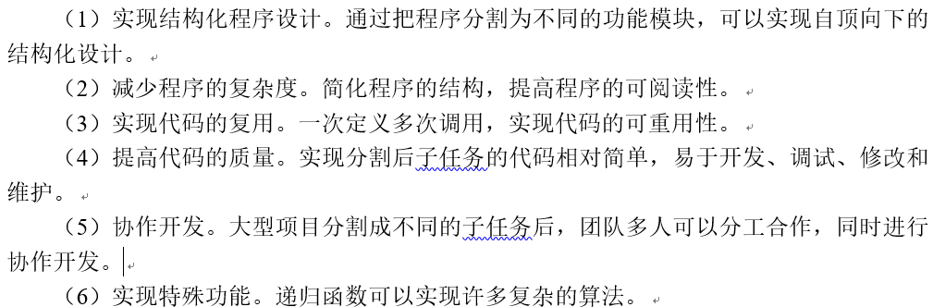
函数概述
函数的基本概念
函数用于在程序中分离不同的任务
函数允许程序的控制在调用代码和函数代码之间切换
函数的功能

Slide 4
Python函数分类
（1）内置函数。Python语言内置了若干常用的函数，例如abs()、len()等等，在程序中可以直接使用
（2）标准库函数。Python语言安装程序同时会安装若干标准库，例如math、random等等。通过import语句，可以导入标准库，然后使用其中定义的函数
（3）第三方库函数。Python社区提供了许多其他高质量的库，如Python图像库等等。下载安装这些库后，通过import语句，可以导入库，然后使用其中定义的函数
（4）用户自定义函数。本章将详细讨论函数的定义和调用方法

Slide 5


函数的声明和调用(1)
【例8.1】函数创建示例1：定义返回两个数平均值的函数
【例8.2】函数创建示例2：定义打印n个星号的无返回值的函数

Slide 6
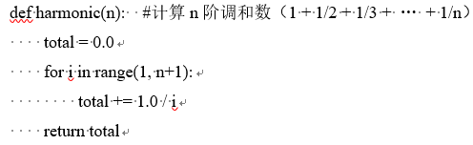
函数的声明和调用(2)
【例8.3】函数创建示例3：定义计算并返回第n阶调和数（1 + 1/2 + 1/3 + … + 1/n）的函数

Slide 7

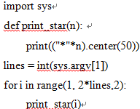
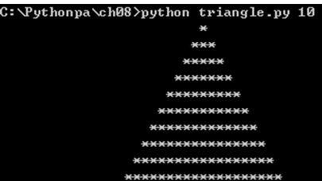
函数的调用
【例8.4】函数的调用示例1（triangle.py）：先定义一个打印n个星号的无返回值的函数print_star(n)，然后从命令行第一个参数中获取所需打印的三角形的行数lines，并循环调用print_star()函数输出由星号构成的等腰三角形，每行打印1、3、5、... 2*lines-1个星号

Slide 8
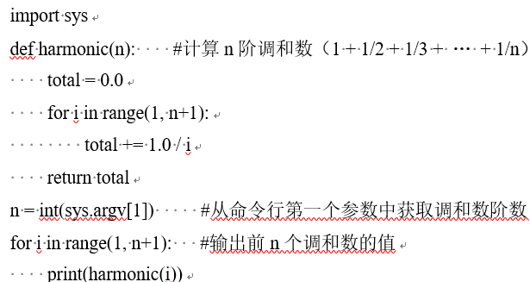
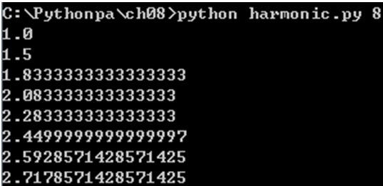
【例8.5】函数的调用示例2
先一个定义计算并返回第n阶调和数（1 + 1/2 + 1/3 + … + 1/n）的函数，输出前n个调和数

Slide 9

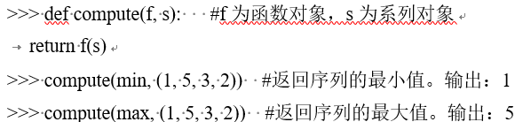
作为对象的函数
【例8.6】作为对象的函数示例1
【例8.7】作为参数的函数示例2

Slide 10

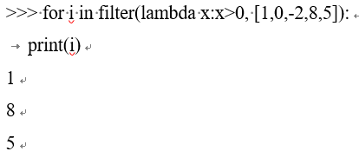
Lamda表达式和匿名函数
【例8.8】匿名函数示例
【例8.9】匿名函数应用示例：利用匿名函数输出列表中所有大于零的数值

Slide 11
函数的副作用
纯函数（pure function）
接收一个或多个参数，通过计算，返回一个值
函数的副作用
读取键盘输入、产生输出、改变系统的状态等
例如：函数print_star(n)的副作用是向标准输出写入若干星号
函数最好是拿到输入，返回输出，而不改变什么

Slide 12
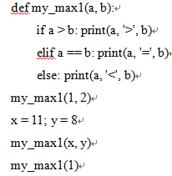
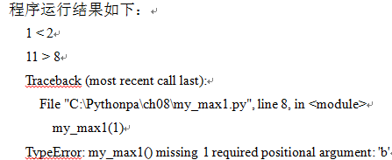
参数的传递
形式参数和实际参数
声明函数时所声明的参数，即为形式参数，简称形参
调用函数时，提供函数所需要的参数的值，即为实际参数，简称实参
【例8.10】形式参数和实际参数示例（my_max1.py）……

Slide 13
形式参数变量和对象引用传递
声明函数时声明的形式参数，等同于函数体中的局部变量，在函数体中的任何位置都可以使用
局部变量和形式参数变量的区别在于，局部变量在函数体中绑定到某个对象；而形式参数变量则绑定到函数调用代码传递的对应实际参数对象
Python参数传递方法是传递对象引用，而不是传递对象的值

Slide 14

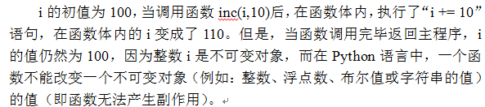
传递不可变对象的引用(1)
如果函数体中修改不可变对象的值，其结果实际上是创建了一个新的对象
【例8.11】传递不可变对象的引用示例（inc1.py）：错误的递增函数

Slide 15

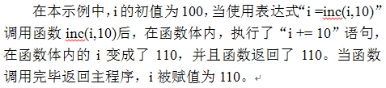
传递不可变对象的引用(2)
【例8.12】传递不可变对象的引用示例（inc2.py）：正确的递增函数

Slide 16
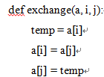
传递可变对象的引用(1)
调用函数时，如果传递的是可变对象（例如：list对象）的引用，则函数体中可以直接修改对象的值
【例8.13】传递可变对象引用的函数示例1：定义一个可以交换给定列表中两个指定下标的元素值的函数

Slide 17
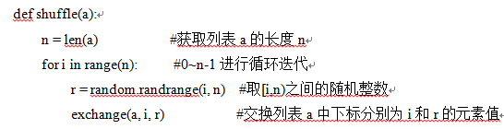
传递可变对象的引用(2)
【例8.14】传递可变对象引用的函数示例2：随机混排给定列表的元素值

Slide 18
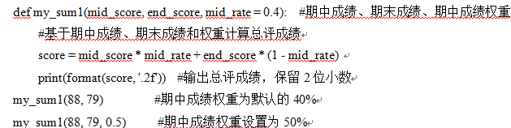

可选参数
在声明函数时，如果希望函数的一些参数是可选的，可以在声明函数时为这些参数指定默认值
调用该函数时，如果没有传入对应的实参值，则函数使用声明时指定的默认参数值
【例8.15】可选参数示例（my_sum1.py）：基于期中成绩和期末成绩，按照指定的权重计算总评成绩

Slide 19
位置参数和命名参数
函数调用时，实参默认按位置顺序传递形参。按位置传递的参数称之为位置参数
函数调用时，也可以通过名称（关键字）指定传入的参数，例如：my_max1(a=1, b=2); my_max1(b=2, a=1)
按名称指定传入的参数称为命名参数，也称之为关键字参数。使用关键字参数具有三个优点：参数按名称意义明确；传递的参数与顺序无关；如果有多个可选参数，则可以选择指定某个参数值
强制使用命名参数：在带星号的参数后面声明的参数强制为命名参数，如果这些参数没有默认值，且调用时必须使用命名参数赋值，则会引发错误，如：def total(initial=5, *, vegetables)

Slide 20
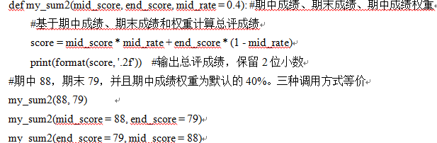
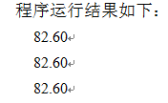
【例8.16】命名参数示例
【例8.16】命名参数示例（my_sum2.py）：基于期中成绩和期末成绩，按照指定的权重计算总评成绩

Slide 21
可变参数（VarArgs）(1)
在声明函数时，通过带星的参数，如*param1，允许向函数传递可变数量的实参。调用函数时，从那一点后所有的参数被收集为一个元组
在声明函数时，也可以通过带双星的参数，如**param2，允许向函数传递可变数量的关键字参数。调用函数时，从那一点后所有的参数被收集为一个字典
带星或双星的参数必须位于形参列表的最后位置

Slide 22
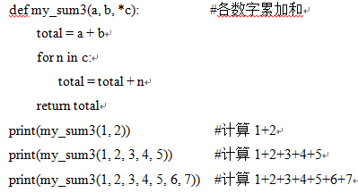
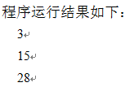
【例8.17】可变参数示例1
【例8.17】可变参数示例1（my_sumVarArgs1.py）。利用带星的参数计算各数字累加和

Slide 23
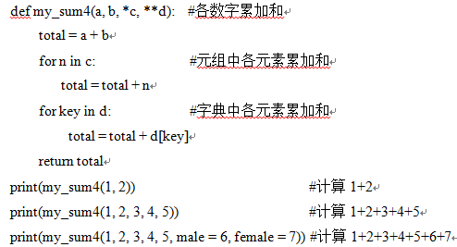
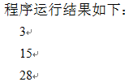
【例8.18】可变参数示例2
【例8.18】可变参数示例2（my_sumVarArgs2.py）。利用带星和双星的参数计算各数字累加和

Slide 24
强制命名参数（Keyword-only）
在带星号的参数后面申明参数会导致强制命名参数（Keyword-only）。调用时必须显式使用命名参数传递值，因为按位置传递的参数默认收集为一个元组，传递给前面带星号的可变参数
如果不需要带星的可变参数，只想使用强制命名参数，可以简单地使用一个星号。例如：def my_func( *, a, b, c)

Slide 25
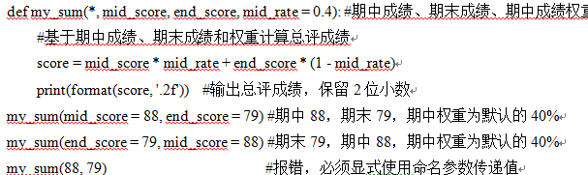
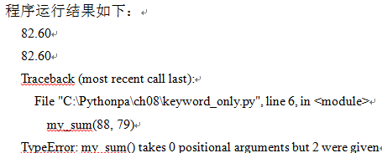
【例8.19】强制命名参数示例
【例8.19】强制命名参数示例（keyword_only.py）。基于期中成绩和期末成绩，按照指定的权重计算总评成绩

Slide 26
参数类型检查
定义函数时，不用限定其参数和返回值的类型
这种灵活性可以实现多态性，即允许函数适用于不同类型的对象，例如，my_average(a,b)函数，即可以返回两个int对象的平均值，也可以返回两个float对象的平均值
当使用不支持的类型参数调用函数时，则会产生错误。例如，my_average(a,b)函数传递的参数为str对象时，Python在运行时将抛出错误TypeError
用户调用函数时必须理解并保证传入正确类型的参数值

Slide 27
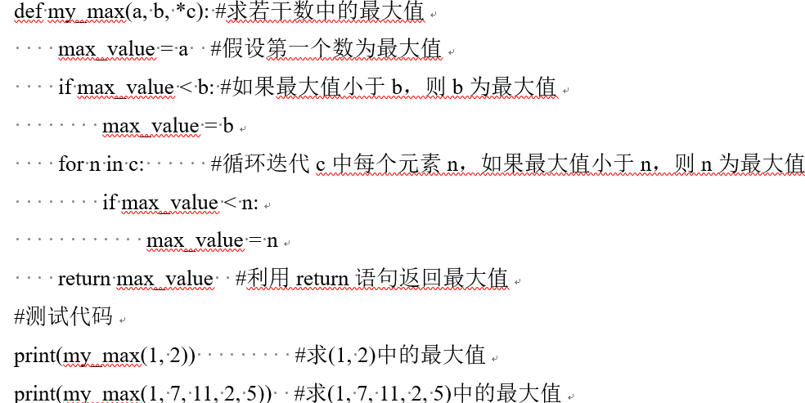

函数的返回值
return语句和函数返回值
【例8.20】函数的返回值示例（my_max.py）。编写函数，利用return语句返回函数值，求若干数中的最大值

Slide 28
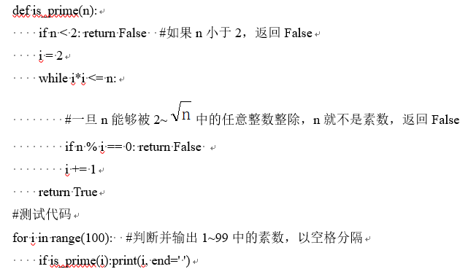
多条return语句
return语句可以放置在函数中任何位置，当执行到第一个return语句时，程序返回到调用程序
【例8.21】判断素数（prime.py）。先编制一个判断一个数是否为素数的函数，然后编写测试代码，判断并输出1~99中的素数

Slide 29
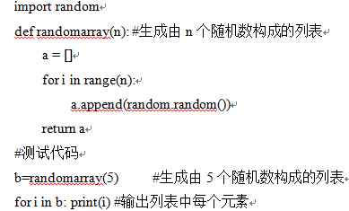
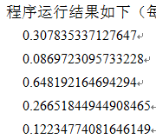
返回多个值
在函数体中使用return语句，可实现从函数返回一个值，并跳出函数。如果需要返回多个值，则可以返回一个列表或元组
【例8.22】编写一个函数，返回一个随机列表。随机列表（randomarray.py）。先编制一个函数，生成由n个随机整数构成的列表，然后编写测试代码，生成并输出由5个随机整数构成的列表各元素值

Slide 30
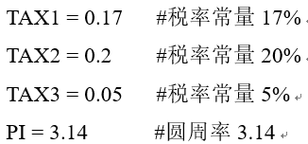
变量的作用域
全局变量、局部变量和类型成员变量
全局变量：在一个源代码文件中，在函数和类定义之外声明的变量
全局变量的作用域为其定义的模块，从定义的位置起，直到文件结束位置
通过import语句导入模块，也可以通过全限定名称“模块名.变量名”访问。或者通过from…import语句导入模块中的变量并访问
【例8.23】全局变量定义示例（global_variable.py）

Slide 31
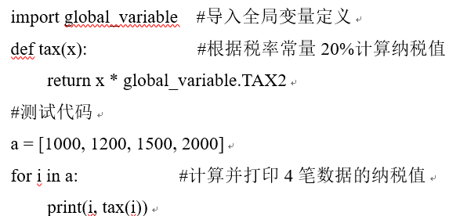
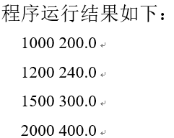
【例8.24】全局变量使用示例

Slide 32
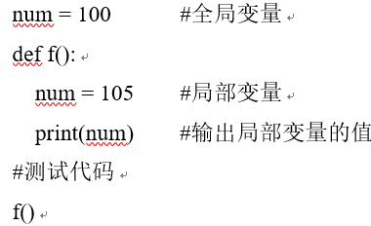

局部变量
在函数体中声明的变量（包括函数参数）称为局部变量，其有效范围（作用域）为函数体
如果在一个函数中定义的局部变量（或形式参数变量）与全局变量重名，则局部变量（或形式参数变量）优先，即函数中定义的变量是指局部变量（或形式参数变量），而不是全局变量
【例8.25】局部变量定义示例

Slide 33
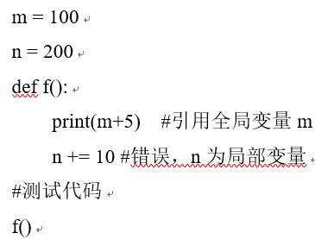
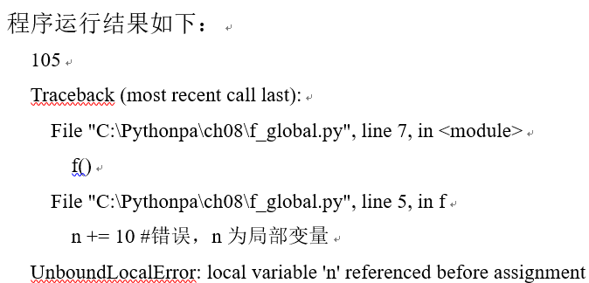
全局语句global
在函数体中，可以引用全局变量，但如果函数内部的变量名是第一次出现且在赋值语句之前（变量赋值），则解释为定义局部变量
【例8.26】函数体错误引用全局变量的示例

Slide 34
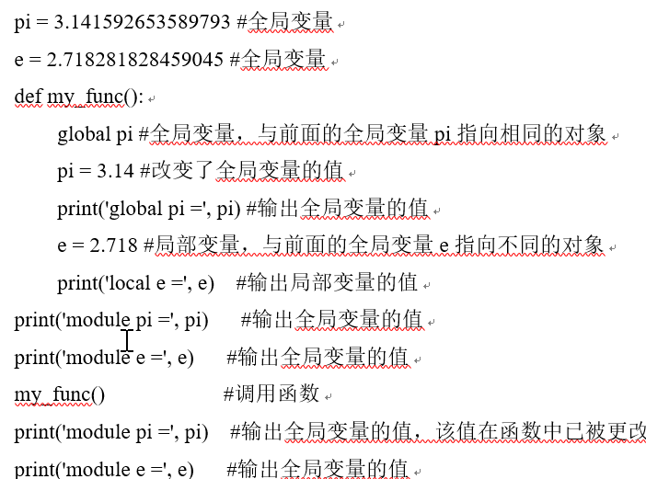
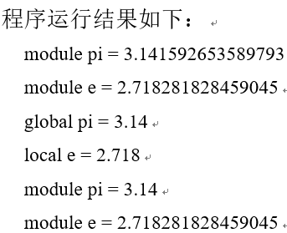
【例8.27】全局语句global示例

Slide 35
非局部语句nonlocal
在函数体中，可以定义嵌套函数，在嵌套函数中，如果要为定义在上级函数体的局部变量赋值，可以使用nonlocal语句，表明变量不是所在块的局部变量，而是在上级函数体中定义的局部变量。nonlocal语句可以指定多个非局部变量。例如nonlocal x, y, z

Slide 36
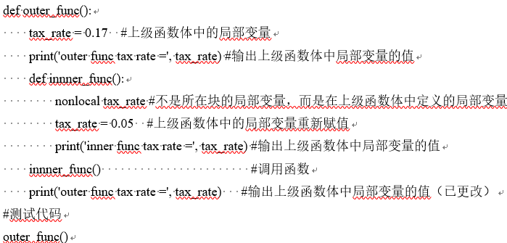
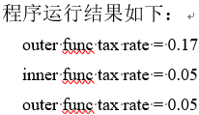
【例8.28】非局部语句nonlocal示例

Slide 37
类成员变量
类成员变量是在类中声明的变量，包括静态变量和实例变量，其有效范围（作用域）为类定义体内
在外部，通过创建类的对象实例，然后通过“对象.实例变量”访问类的实例变量，或者通过“类.静态变量”访问类的静态变量

Slide 38
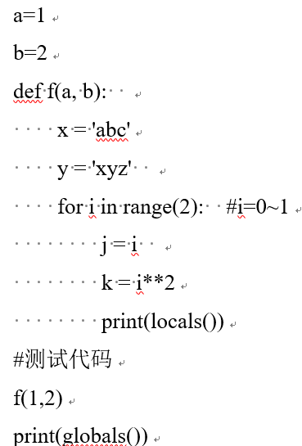
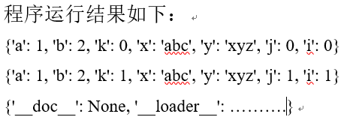
输出局部变量和全局变量（locals和globals函数）
使用内置函数globals()和locals()，可以查看并输出局部变量和全局变量列表
【例8.29】局部变量和全局变量列表示例（locals_globals.py）

Slide 39

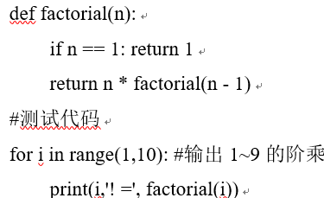
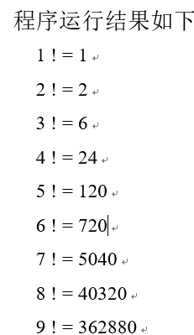
递归函数
自调用函数，在函数体内部直接或间接地自己调用自己，即函数的嵌套调用是函数本身
【例8.30】使用递归函数实现阶乘

Slide 40
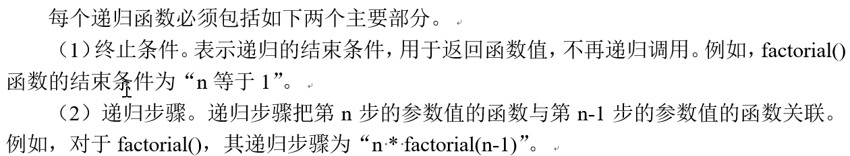
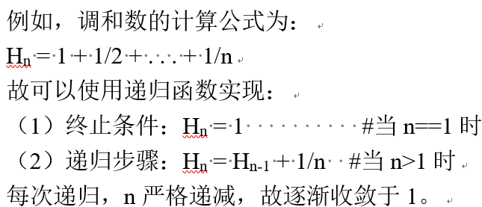
递归函数的原理

Slide 41
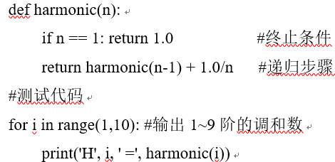
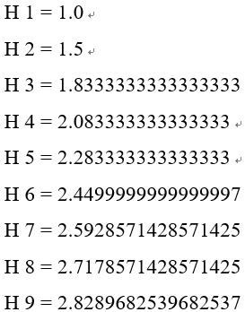
【例8.31】使用递归函数实现调和数

Slide 42
递归函数需要注意的问题
（1）必须设置终止条件
缺少终止条件的递归函数，将会导致无限递归函数调用，其最终结果是系统会耗尽内存
（2）必须保证收敛
否则，也会导致无限递归函数调用
（3）必须保证内存和运算消耗控制在一定范围

Slide 43
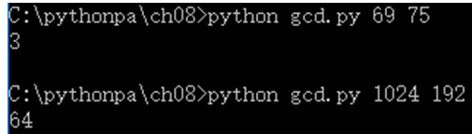

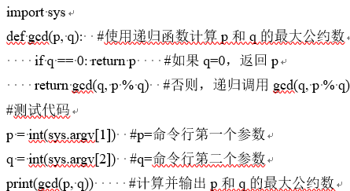
递归函数的应用：最大公约数
【例8.32】使用递归函数计算最大公约数（gcd.py）

Slide 44
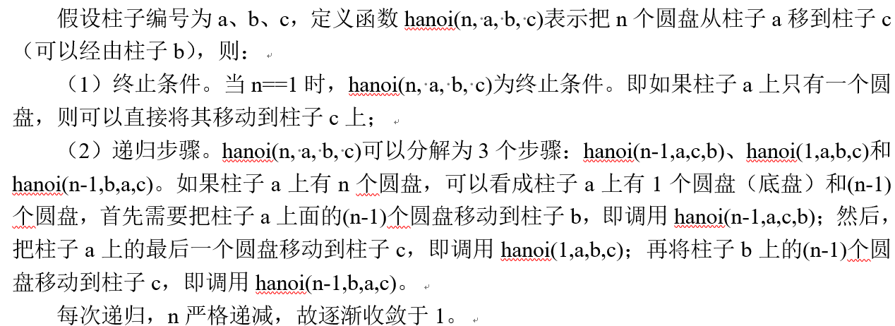
递归函数的应用：汉诺塔
大梵天创造世界的时候，在世界中心贝拿勒斯的圣庙里做了三根金刚石柱子，在一根柱子上从下往上按照大小顺序摞着64片黄金圆盘。称之为汉诺塔
大梵天命令婆罗门把圆盘从一根柱子上按大小顺序重新摆放在另一根柱子上。并且规定，在三根柱子之间一次只能移动一个圆盘，且小圆盘上不能放置大圆盘。这个游戏称之为汉诺塔益智游戏
【例8.33】使用递归函数实现汉诺塔问题（hanoi.py）

Slide 45
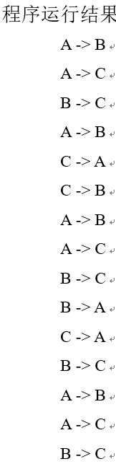
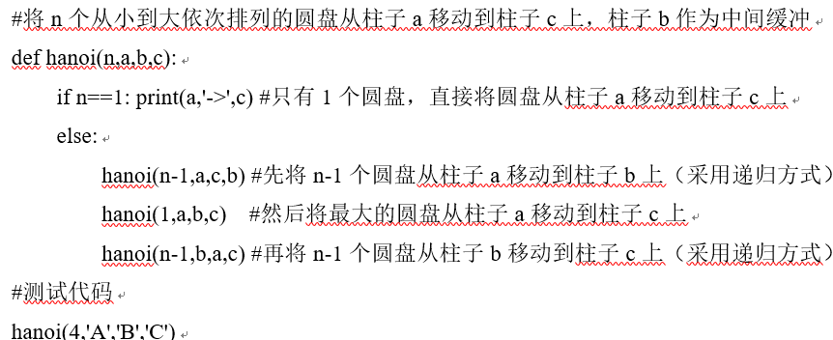
【例8.33】使用递归函数实现汉诺塔问题

Slide 46

内置函数的使用

Slide 47


eval函数（动态表达式的求值）
expression是动态表达式的字符串；globals和locals是求值时使用的上下文环境的全局变量和局部变量，如果不指定，则使用当前运行上下文

Slide 48


exec函数（动态语句的执行）
str是动态语句的字符串；globals和locals是使用的上下文环境的全局变量和局部变量，如果不指定，则使用当前运行上下文

Slide 49

compile函数（动态语句的执行）
source为代码语句的字符串；如果是多行语句，则每一行的结尾必须有换行符\n。filename为包含代码的文件。mode为编译模式，可以为：'exec'（用于语句系列执行）、'eval'（用于表达式求值）和'single'（用于单个交互语句）

Slide 50
异同点
eval和exec有这两个区别：
eval只接受一个表达式，exec可以使用具有Python语句的代码块：循环，try：except :,类和函数/方法定义等。
a_variable =（可以放入这些括号的任何内容都是一个表达式）
eval返回给定表达式的值，而exec忽略其代码的返回值，并始终返回None。

